Slide 1
Ecrit 1
Prépa CAPEPS 2027
TD 2 & 3
Sujet 1
JEUDI 13h30-15h30
M2 MEEF Groupe 3
BENJAMIN STEPHAN

Slide 2
LE SUJET 1:
Vous montrerez que l’EPS s’est toujours positionnée à l’interface de différentes influences, depuis la fin du 19e.

Slide 3
Les sujets
Forme
Fonction
Question à se poser
Question – Démonstration
Quels enjeux soulèvent le sujet?
Quelles pertinences actuelles, quelles permanences/ruptures passées?
-> Comment répondre au sujet avec ma plus-values?
Rapport de Jury :
«une commande explicite qui supposait de mettre en relation des éléments exogènes et endogènes à la discipline EPS, en lien avec le programme du concours »
»
Exemple:
«Montrez que l’Éducation physique et sportive, depuis 1936, a toujours souhaité répondre aux attentes sociétales et scolaires. »

Slide 4
Schéma de SYNTHESE (1):
Toujours positionnée à l’interface
Montrez - EPS
Différentes influences
EX 1: A VOUS…
→ TROUVEZ l’ENJEU DU SUJET …
Déterminer le poids des différentes influences sur l’EPS et les raisons de leurs appuis/évolutions.
Envisager des décalages entre le poids de certaines sur les TO et d’autres sur les pratiques
Notes:
Explicite
Implicite du sujet

Slide 5
Schéma de SYNTHESE (2):
Toujours positionnée à l’interface
Montrez - EPS
Différentes influences
A VOUS !
1. Analyse du sujet
EX 2 : A VOUS…
→ Votre ANALYSE DES TERMES…
(→ LE Brouillon!!)
Notes:
Explicite
Implicite du sujet

Slide 6
Schéma de SYNTHESE (2):
Montrez - EPS
Positionnée à l’interface
Différentes influences
toujours
Expliquer pourquoi ce besoin (légitimité/représentativité culturelle)
« Se situer, se définir par rapport à quelque chose »
Au croisement, d’un côté plus que de l’autre, au-dessus, en-dessous…(pourquoi?)
Comment? TO/acteurs/pratiques…
Démontrer/Argumenter
Endogènes /Exogènes
Endogène (internes à l’école ):
- TO (PGM et certification)
- Luttes d’acteurs (syndicats, inspections, concepteurs…)
- Pratiques
Exogènes (externes = société au sens large) :
- société
- monde sportif
- monde politique
- sciences
Activités supports
Méthodes
Contenus d’enseignements
Savoirs
Procédures évaluatives
TO/Pratiques/Conception…
« Point de rencontre/Limite commune » entre plusieurs ensembles
=> Plus d’un côté que de l’autre?
Notes:
Explicite
Implicite du sujet

Slide 7
Mise en relation des termes
Influences internes ou endogènes
Enseignants, pratiques…
Acteurs
Influences externes ou exogènes
Educatives, culturelles…
Contextuelles
Politiques, sociétales
Nécessité d’identifier les sources d’influences, leur « poids » relatif, et leur variabilité dans le temps =continuités/ruptures
Nécessité de « montrer » voire « démontrer » les raisons qui expliquent les déterminants de ces sources d’influence = Pourquoi?
Et en définitive… De parvenir à expliquer pourquoi et dans quelles mesure l’EPS n’a de cesse de « faire bouger la balance » d’un côté ou de l’autre!! Voir de parvenir à un certain équilibre par moment.
Identité, finalités de l’EPS

Slide 8
Problématisation
Problématiser implique de « mettre en tension » = soulever des points de tension, des écueils, des limites, des points de frottement…
Nécessité de questionner « l’EPS s’est toujours positionnée à l’interface de différentes influences ».
  La question du « Pourquoi » ou « dans quel but » est centrale… Ce qui implique aussi de questionner si les choix de la discipline sont l’objet d’une identité structurée et construite de l’intérieur… Ou imposée de l’extérieur ! (probablement un peu des deux… Comme toujours en E1)
  Le sujet semble nous orienter vers le fait que « la discipline » a pu se positionner de manière délibérée… Elle a pu aussi se voir imposer un positionnement (ex : finalités, sciences d’appui, pratiques privilégiées…).
  Nécessité de HIERARCHISER les sources d’influence (notamment internes ou externes) et leur importance selon la période.

Slide 9
Problématisation
L’EPS a-t-elle pris appui sur des influences imposées (institutionnellement? Politiquement?) ou délibérément choisies?
Sur quels registres se positionnent-t-elles? = le choix des APSA? Les valeurs à véhiculer? La définition de ses finalités? Ses modalités de pratique? Etc.
Pas nécessairement les mêmes influences et la même importance qui leur est accordée selon qu’on s’intéresse aux finalités, aux valeurs, aux savoirs, aux choix des pratiques…
D’autre part, différentes influences peuvent également co-exister en « interne » ➔ ex du préambule des IO 67 qui constitue un « compromis » entre différentes influences conceptuelles (Parlebas, Mérand et le courant culturaliste, Teissier, Le Boulch…).
Quel part « d’autonomie » et de liberté dans la structuration d’une identité disciplinaire? ➔ L’EPS peut-elle s’émanciper de ces influences (exogènes notamment).

Slide 10
Problématisation, méthodo
Nécessité de faire émerger par les mises en tension, le questionnement, des INDICATEURS pertinents pour l’analyse et qui serviront de base à l’argumentation.
  En partant du postulat que le triptyque TO, acteurs, pratique constitue de fait un incontournable en matière d’exigences du jury.
Pour pouvoir « montrer » ces différentes sources d’influence, il faut choisir des indicateurs où elles sont clairement perceptibles, explicites… ou bien implicites mais que votre démonstration rendra visibles.
Nécessité de faire dialoguer les différentes sources d’influences (notamment conceptuelles) et discuter des CONSEQUENCES sur la restructuration de la discipline et l’établissement des ses modalités d’enseignement et de mise en œuvre.

Slide 11
De manière simplifiée
  Questionner le pourquoi?
→ L’EPS se positionne toujours au carrefour de différentes influences = quels enjeux sous-jacents l’y « obligent » et/ou l’y « amènent ».
  Questionner le en quoi/comment?
  → Cela se répercute-t-il sur l’identité de la discipline, ses supports, ses contenus?
  Questionner le dans quelle mesure?
  ➔ Renvoie à définir une quantité/qualité
  Questionner les limites?
  Difficultés à définir clairement son identité, sa « matrice » disciplinaire, soumises à des périodes de continuités/ruptures marqués par des enjeux politiques, contextuels, éducatifs, culturels…
  ➔ En somme, une difficulté pour la discipline à se structurer et définir son identité de manière autonome, consensuelle et partagée par tous les acteurs qui la font vivre.

Slide 12
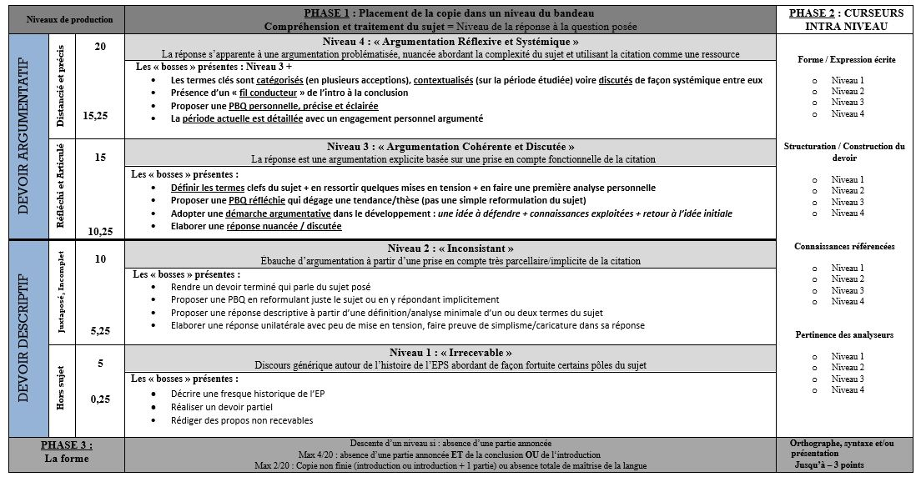
Les bandeaux en E1

Slide 13
Contextualisation -> Accroche
Forme
Fonction
Question à se poser
Citation
Idée de secours (fait actuel / commenter C° sujet / perspective historique …)
1. Entrer par un (ou +) des termes du sujet
2. Mise en tension ( exploitation C°)
3. Questionnement
Expliciter la tension du sujet
Contextualiser cette tension
Montrer au correcteur une compréhension de la complexité du sujet
Mee un enjeu, une piste de réponse
-> Est-ce que je fais ressortir la tension principale du sujet ?
-> Est-ce que je couvre tout le sujet ?
Exemple:
Sujet support: « Dans quelle mesure la place et le rôle des activités physiques d’affrontement individuel et collectif en EPS reflètent les valeurs qui accompagnent l’évolution de l’école de 1958 à nos jours ? »
‐‐‐‐‐‐‐‐‐‐‐‐‐‐‐‐‐‐‐‐‐‐‐‐‐‐‐‐‐‐‐‐‐‐‐‐‐‐‐‐‐‐‐‐‐‐‐‐‐‐‐‐‐‐‐‐‐‐‐‐‐‐‐‐‐‐‐‐‐‐‐‐‐‐‐‐‐‐‐‐‐‐‐‐‐‐‐‐‐‐‐‐‐‐‐‐‐‐‐‐‐‐‐‐‐‐‐‐‐‐‐‐‐‐‐‐‐‐‐‐‐‐‐‐‐‐‐‐‐‐‐‐‐‐‐‐‐‐‐‐‐‐
A la rentrée 2015, les Documents d’accompagnement pour la mise en oeuvre de l’enseignement moral et civique (EMC) proposent de faire réfléchir les élèves à la question « Se doper est‐il tricher ? » à travers un jeu de rôle impliquant par exemple : 1 footballeur présumé dopé, ses concurrents, sa famille, un médecin, un journaliste, un juge etc… Cette expérience nous montre d’une part que la préoccupation pour les valeurs morales est actuellement une priorité de l’école, et d’autre part que les valeurs sportives portées notamment par les Activités physiques d’affrontement individuel et collectif (APAIC) sont critiquables. Ainsi, quelle place donner aujourd’hui aux APAIC en Education physique et sportive (EPS) dans la mesure où leur rôle dans la construction des valeurs morales de l’école peut être contesté ?

Slide 14
ZOOM SUR les tensions/ANALYSE DU SUJET…
… selon 3 dimensions
Tensions « classiques » entre les termes du sujet : « confrontation de l’extrait et de la question » (programme CAPEPS Externe 2021)
Tensions « historiques » au sein d’un même terme (ses différentes acceptions selon les périodes)
Tensions « des acteurs » : les décalages dans une même période entre les acteurs de l’EP

Slide 15
Exercice 1 :
Rédigez une accroche contextualisée = avec une mise en tension
A VOUS !
Rédaction
2. Contextualiser (accroche/enjeu)
Cadre méthodologique « Les étapes incontournables d’une introduction » | Objectifs « Pourquoi passer par ces étapes ? »
Accroche – Entrée dans le sujet : 1. Entrée par un des termes du sujet (avec une citation) 2. Mise en tension (= son exploitation) 3. Questionnement | - Montrer au correcteur la compréhension du sujet dans sa complexité - Mettre en évidence : La compréhension du sujet ou un enjeu d’actualité ou une première piste de réponse
Analyse du sujet – Définition : - Définition du terme 1 - Catégoriser le terme 1 - Créer tensions, discussions intra- ou inter-termes Questionner (autour de la tension) Retour au sujet ou « saupoudrage » d’un terme-secondaire Définition du terme 2, Etc…. | - Montrer au correcteur ce que l’on entend sous chaque terme du sujet - Montrer au correcteur que l’on traite du sujet dans toute sa complexité (aucun terme n’est oublié dans l’analyse) - Montrer qu’un terme se décline en différentes catégories
Problématique : - Tendance - Enjeu Limite Touche perso | - Montrer la tendance retenue (le fil rouge) : adjectifs qualificatifs - Montrer la complexité du sujet, sans vouloir apporter de réponse unilatérale - Montrer une vision systémique, discutée de l’histoire de l’EP
Annonce de plan | - Montrer notre cheminement de pensée - Apporter des précisions à la problématique - Montrer, à travers les différentes annonces de parties, la prise en compte de la globalité et complexité du sujet
Exemple:
Sujet support: « Dans quelle mesure la place et le rôle des activités physiques d’affrontement individuel et collectif en EPS reflètent les valeurs qui accompagnent l’évolution de l’école de 1958 à nos jours ? »
‐‐‐‐‐‐‐‐‐‐‐‐‐‐‐‐‐‐‐‐‐‐‐‐‐‐‐‐‐‐‐‐‐‐‐‐‐‐‐‐‐‐‐‐‐‐‐‐‐‐‐‐‐‐‐‐‐‐‐‐‐‐‐‐‐‐‐‐‐‐‐‐‐‐‐‐‐‐‐‐‐‐‐‐‐‐‐‐‐‐‐‐‐‐‐‐‐‐‐‐‐‐‐‐‐‐‐‐‐‐‐‐‐‐‐‐‐‐‐‐‐‐‐‐‐‐‐‐‐‐‐‐‐‐‐‐‐‐‐‐‐‐
A la rentrée 2015, les Documents d’accompagnement pour la mise en œuvre de l’enseignement moral et civique (EMC) proposent de faire réfléchir les élèves à la question « Se doper est‐il tricher ? » à travers un jeu de rôle impliquant par exemple : 1 footballeur présumé dopé, ses concurrents, sa famille, un médecin, un journaliste, un juge etc… Cette expérience nous montre d’une part que la préoccupation pour les valeurs morales est actuellement une priorité de l’école, et d’autre part que les valeurs sportives portées notamment par les Activités physiques d’affrontement individuel et collectif (APAIC) sont critiquables. Ainsi, quelle place donner aujourd’hui aux APAIC en Education physique et sportive (EPS) dans la mesure où leur rôle dans la construction des valeurs morales de l’école peut être contesté ?

Slide 16
En cas de panne : La boîte à outils « accroche »
« « Il n'y a pas une révolution des pratiques à un moment donné : les pratiques enseignantes font l'objet d'une lente germination » (J.Marsenach, Revue Contre-pieds n°17, 2005)
« L’éducation physique n’a de spécificité que dans, par et pour l’école » (Pierre Arnaud, La didactique de l’éducation physique, p. 253, Psychopédagogie des APS, Privat, 1985).
« L’EPS est mal assise entre deux chaises, l’école et la société » ()
« L’EP est une discipline exerçant un regard normatif à l’égard des corps dont les valeurs dépendent d’un contexte culturel, politique, idéologique ». ( Y, Le Pogam, in Gleyse, 1999)
« l’EP est condamnée à épouser l’air du temps » (Delignières & Garsault, 1996)
A VOUS !
Rattacher au sujet

Slide 17
A VOUS !
A-Rédaction (si pas fait avant)
2. Contextualiser (accroche/enjeu)
B -Lire celle d’un(e) camarade et l’analyser
C-Lecture et discussion collective
Critères d’évaluation | Indicateurs
Pertinence par rapport au sujet | N1: HS ou trop éloigné N2: Lien implicite, termes du sujet peu présents N3: Au cœur de la complexité du sujet
Syntaxe / fluidité | N1: Difficulté de compréhension, relectures nécessaires N2 : Phrases trop longues mais idée comprise par le lecteur N3 : Les idées s’enchainent de façon fluide et logiques
Fond
Forme

Slide 18
2
A vous de juger: Piste d’amélioration/Points forts
« Les finalités et les valeurs de l'Éducation physique sont mouvantes et fluctuantes, totalement tributaires du contexte socio-politique et économique » (ARNAUD, 2000). En ce sens, nous pouvons affirmer que l’EPS s’est toujours positionnée à l’interface de différentes influences depuis 1936, dans la mesure où cette discipline est en permanence amenée à évoluer, se trouvant au cœur de différents enjeux sociétaux qui régissent la discipline.
Néanmoins, nombreuses sont les étapes pour passer du « dire au faire » (VAN ZANTEN, Entre le dire et le faire, 2004). Si d’une part, l’EPS a constamment tenté de se situer entre les différentes tensions, idéologies et besoins politiques, sociétaux, économiques, par de grandes adaptations législatives notamment, d’une autre part, cela peut apparaître comme un effet d’affiche si l’on se penche sur les pratiques réelles.
Dès lors, l’EPS s’est-elle toujours positionnée à l’interface de différentes influences depuis 1936 ?
Notes:
+: En quoi avec DQM… mais « vision du corps de l’enfant » restrictif car neuroscience = esprit => Le type d’individu à former

Slide 19
3
A vous de juger: Piste d’amélioration/Points forts
« Les textes officiels sont apparus de manière successive dans l'histoire et se sont « sédimentés » en strates superposées » (Delignière et Garsault, Objectifs et contenus de l'EPS, 1993). Ces strates sont révélatrices d'influences qui ne se remplacent pas mais qui se superposent.
Néanmoins, certaines prennent le pas sur d'autres. En effet, dans les années 1945-50, « rien ne fait réellement sortir l'EP de son carcan hygiéniste » (Terret, Education Physique et Santé, 2002).
Ainsi, l'EPS s'est-elle toujours positionnée à l'interface de différentes influences, depuis 1936 ?
Notes:
+: En quoi avec DQM… mais « vision du corps de l’enfant » restrictif car neuroscience = esprit => Le type d’individu à former

Slide 20
Analyse du sujet →Définition
Forme
Fonction
Question à se poser
Déf° T1
Catégoriser T1
Créer T°, discussions intra-inter-termes
Questionner (autour de la T°)
Retour au sujet et saupoudrage T2
Idem T2…
Analyser le sujet en mee sa complexité et des tensions entre les termes/des changements durant les périodes, au regard de la C° du sujet => problématiser
Mea des analyseurs
Est-ce que mes définitions sont nécessaires ?
Est-ce que je suis toujours dans le sujet ?
Est-ce que je fais avancer la réflexion ?
Est-ce que je prépare ma problématique ? +++
Rapport de Jury :
« Les introductions sont en effet plus courtes malgré des annonces de plan encore trop « copieuses ». Celles-ci doivent simplement préciser les périodisations retenues, en les justifiant au regard de la problématique proposée. » (RJ 23)
« La phase de questionnement ne peut être constituée d’une cascade de questions généralistes sur l’Identité "disciplinaire, son rôle social et ses évolutions conceptuelles… »
« Les définitions se succèdent jusqu’à provoquer un effet de listage »=> Faire interagir et articuler les mots clés.
Phase riche mais longue et rien en P3 = pénalisés

Slide 21
La définition des termes :
A VOUS !
3. Vos définitions de
Cadre méthodologique « Les étapes incontournables d’une introduction » | Objectifs « Pourquoi passer par ces étapes ? »
Analyse du sujet – Définition : - Définition du terme 1 - Catégoriser le terme 1 - Créer tensions, discussions intra- ou inter-termes Questionner (autour de la tension) Retour au sujet ou « saupoudrage » d’un terme-secondaire Définition du terme 2, Etc…. | - Montrer au correcteur ce que l’on entend sous chaque terme du sujet - Montrer au correcteur que l’on traite du sujet dans toute sa complexité (aucun terme n’est oublié dans l’analyse) - Montrer qu’un terme se décline en différentes catégories + analyseurs
Rapport de Jury :
« La phase de questionnement ne peut être constituée d’une cascade de question généralistes sur l’identité disciplinaire, son rôle social et ses évol° conceptuelles… »
Phase riche mais longue et rien en P3 = pénalisés
« Les définitions se succèdent jusqu’à provoquer un effet de listage »=> Faire interagir et articuler les mots clés.

Slide 22
A VOUS !
3. Analyse : Définir et catégoriser les termes clés
En cas de panne: « boîte à outils – définitions »
« L’EPS » - « Influences » - « Positionnée à l’interface »
Partez de cette définition « brute » pour l’enrichir et aboutir à une définition de terme « catégorisée » et « contextualisée » …
Il faudra pour cela rédiger a minima 3 (voire 4) phrases :
Etape 1) exploiter cette définition brute avec une phrase d’analyse personnelle = processus de légitimité de l’EP ?
Etape 2 - catégoriser la définition
Etape 3 - relier explicitement ce terme au sujet
Etape 4 (bonus) : Questionnement à trous
« Dans quelle mesure, l’évolution…(adj qualificatif) des sciences (donner une 1ere tendance) … a-t-elle … ? »
Notes:
Evolut° dans le temps

Slide 23
ETAPE 2
Analyse (Définition / Tensions)
A VOUS !
Objectif: juger/évaluer une phase de définition
Critères d’évaluation | Indicateurs
Étapes présentes | N1: Définition générique, pas de tensions N2: Définition globale, tension présente en 1 ou 2 dimensions N3: Définition globale et catégorisée des termes, tensions sur 3 dimensions
Pertinence par rapport au sujet | N1: HS ou trop éloigné N2: Lien implicite, termes du sujet peu présents N3: Au cœur de la complexité du sujet
Syntaxe / fluidité | N1: Difficulté de compréhension, relectures nécessaires N2 : Phrases trop longues mais idée comprise par le lecteur N3 : Les idées s’enchainent de façon fluides et logiques
Méthodo
Fond
Forme

Slide 24
2
A vous de juger: Piste d’amélioration/Points forts
L’EPS, à l’interface des influences, se retrouve tiraillée entre les différents contextes afin de renforcer sa place à l’école et de se légitimer aux yeux de la société. L’EPS tente de se positionner au cœur des influences, afin de répondre à tous les contextes. Néanmoins, certaines influences sur l’EPS apparaissent comme dominantes tandis que d’autres restent minoritaires . Alors, l’EPS s’est-elle réellement positionnée à l’interface des diverse
influences ou au contraire a-t-elle été davantage influencée par un contexte spécifique ? Par conséquent, il convient de questionner le poids ou le degré des influences, afin d’observer si l’EPS s’est toujours positionnée à la jonction de ces influences ou si cette dernière a privilégié l’une plus que les autres.
Notes:
+: En quoi avec DQM… mais « vision du corps de l’enfant » restrictif car neuroscience = esprit => Le type d’individu à former

Slide 25
2
A vous de juger: Piste d’amélioration/Points forts
A posteriori, si l’EPS se positionne entre les diverses influences, c’est tout d’abord par l’intermédiaire des politiques éducatives régissant l’école et in fine l’EPS. En effet, les législateurs conditionnent les textes officiels auxquels l’EPS se doit de répondre.
Toutefois, “L'Éducation physique est une institution complexe qui ne saurait se réduire à des textes officiels et des programmes. Elle est constituée de concepteurs (publications), d’acteurs qu’ils soient formateurs ou de terrain, de courants s’opposant, s’affrontant ou se critiquant, d’institutions spécifiques (de formations par exemple) ou plus générales, de pratiques physiques (techniques du corps) et pédagogiques (rapports à l’élève), de finalités, de modalités d’évaluation". (GLEYSE, L’Éducation physique au XXe siècle, Approches historique et culturelle, 1999). Dans cette perspective, il est nécessaire de nuancer le positionnement de la discipline à l’interface des influences multiples dans la mesure où le triptyque législateur - concepteur - praticien n’est pas toujours en accord. Dès lors, cela se répercute sur le positionnement permanent de l’EPS entre les influences qui ne sont donc pas prises en compte à la même échelle. Alors il convient de discuter le degré de positionnement des différents acteurs de l’EPS, d’autant plus que c’est par les pratiques réelles que ce positionnement à l’interface est rendu effectif.
Par ailleurs, il est nécessaire de questionner les moyens mis en œuvre par les différents acteurs afin de situer l’EPS entre les diverses influences. Il paraît alors intéressant de s’appuyer sur les textes officiels, les pratiques réelles ou encore les conceptions/innovations de 1936 jusqu’à nos jours dans la mesure où ces analyseurs témoignent des opinions et courants divergents concernant les influences.

Slide 26
2
A vous de juger: Piste d’amélioration/Points forts
L'interface de différentes influences se définie comme un carrefour de conception,
constituant un kaleidoscope de manière de voir et de concevoir l'EPS (Cecille Collinet, les grands
courants de l'eps en France, 2000).
Depuis 1936, nous pouvons identifier trois influences principales des pratiques physiques scolaires :
≪ Naturaliste, Culturaliste et enfin, Citoyenne ≫ (Deligniere et Garsault, Libres propos sur l'EP,
2004). D'apres Deligniere et Garsault, l'apparition de nouvelles influences suit l'evolution de la
société. En effet l'EPS pour ne pas perdre en légitimité, doit se conformer aux attentes de la societe
(Deligniere et Garsault, Libres propos sur l'EP, 2004). Ainsi, ≪ L'EP est condamnée a épouser l'air
du temps ≫ (Deligniere et Garsault, Apprentissage et utilite sociale, 1996).
Le mot ≪ interface ≫ nous renseigne sur des influences qui se seraient entremêlées au cours d'une
même période, notamment par le biais des textes officiels. En effet, ≪ Meme si les IO sont porteuses
d'un message, elles sont en réalité le consensus des différentes tendances ≫ (Herr, Les textes
officiels et l'Histoire, 1989). Ces influences sont-elles toujours promulguées par les textes officiels
ou sont-elles apparurent dans les pratiques de terrain ? Une influence n'a t-elle pas ete majoritaire
pendant une période ?

Slide 27
3
A vous de juger: Piste d’amélioration/Points forts
L’EPS est positionné à l’interface, c’est-à-dire au croisement de différentes influences. A travers “différentes influences” nous pensons tout d’abord à l’influence de la société, c’est-à-dire son évolution.
L’EPS va alors chercher à se conformer à la société actuelle pour répondre aux besoins de la société et notamment la place du sport dans la société avec les fédérations, les sports émergents,... L’EPS va également être sous l'influence des sciences et des savoirs, elle va évoluer au rythme des avancées scientifiques et technologiques que va connaître le pays. Les avancées, notamment au niveau médical, vont être très utiles et servir à l’EPS.
De plus, l’EPS se trouve sous l’influence de l’école, elle va évoluer avec elle suivant son modèle, sa place dans la société, … En effet, Liotard définit l’EPS comme une “discipline scolaire chargée de transmettre dans le cadre des horaires obligatoires de la scolarité des techniques corporelles données” (Liotard, La bascule identitaire de l’EP des années 1930 : de l’hégémonie médicale à la phagocytose scolaire, in CLEMENT, 1993). Ces propos montrent que l’EPS fait partie intégrante de l’école et se soumet aux règles du système éducatif, que l'EPS est sous l’influence de l’école.
Les concepteurs vont eux aussi avoir une influence sur l’EPS. En effet, les textes officiels et instructions officielles vont dicter l’histoire de l’EPS et influencer les enseignants, l’EPS, les APSA aux programmes... L’EPS est aussi influencée par la formation des enseignants qui évoluent continuellement, les programmes d’enseignements vont changer durant l’histoire, les enseignants ne seront donc pas tous formés à la même EPS et cela va donc l’influencer.
De quelles manières l’EPS s’est-elle toujours positionnée à l’interface des différentes influences étant donné le contraste entre certaines d’entre elles ?
Lesquelles a-t-elle plutôt privilégiées et lesquelles a-t-elle au contraire plutôt négligées ?

Slide 28
Problématique
Remarque perso: spécificité EPS
Forme
Fonction
Question à se poser
Notre réponse explicite et perso , mais pas unilatérale r/ au sujet, à défendre.
Qualifier la tendance (pivot)
Témoigne de processus globaux et d’une évolution générale – réponse systémique, discutée de l’H de l’EPS, …mais aussi de luttes/décalages/compromis…
Est-ce que je réponds à la question qui m’a été posée ?
Est-ce que ma problématique témoigne d’une évolution ?
Thèse – Nuance -Dépassement
Idée 1 /Idée 2 / Idée 3
Tendance/Enjeu/Limite
Tendance (adj qualif)
/ Enjeu (explicat° ext/int)
/ Limite (décalage: jeux d’acteurs/ TO, concept°, pratique…)
(Touche perso)
Rapport de Jury :
« Trop de problématiques sont alambiquées, au point de perdre parfois les correcteurs. Le jury invite les candidats à poursuivre cet effort de concision en prenant peut-être comme repère l’idée qu’une introduction ne doit pas dépasser 1/6 du volume total d’une copie. Par ailleurs, les paragraphes liminaires et de transition (qui n’apportent rien à la démonstration) sont encore trop nombreux et à éviter. » (RJ 23) ===➔ Clarté et concision

Slide 29
ETAPE 3 : PIStes de réponses personnelles et engagees : LA PROBLEMATIQUE
Il s’agit de dégager des tendances, d’en identifier les enjeux puis d’en discuter des limites
Puis faire des choix pour retenir l’(les) axe(s) de réponse le(s) plus pertinent(s)
Focus – une réponse personnelle et engagée:
« Le pivot »
Exemple:
Vous montrerez que l’EPS s’est toujours positionnée à l’interface de différentes influences, depuis 1936.
Qualifier cette position pour apporter une réponse personnelle et complexe

Slide 30
Une méthodo de problématique
Problématisation = offrir une réponse à la question posée de façon personnelle, engagée et discutée en prenant appui sur son introduction préalable
Les 3 temps d’une PBQ en « logique argumentaire » :
TENDANCE de votre réponse sur toute la période étudiée (utiliser des adjectifs qualificatifs !)
ENJEU (Explications, justifications de cette tendance) = touche personnelle, plus-value
LIMITE (Discussions, décalages). Souvent autour de l’évolution d’un même terme durant la période OU autour des différents jeux d’acteurs dans une même période OU entre 2 termes-clefs du sujet

Slide 31
La problématique « en logique argumentaire »:
Tendance :
« Nous soutiendrons l’hypothèse selon laquelle… »
« Il s’agira alors de montrer que… »
« Fort de ce questionnement, nous montrerons que… »
« Au regard de cette analyse, nous montrerons que… »
→ Synthétiser les adjectifs qualificatifs & catégorisations effectués préalablement
Enjeux :
« cette tendance s’explique par…»
Utilisation du conditionnel
→ S’engager personnellement » afin d’apporter une réponse problématisée au sujet
Limites:
« Néanmoins… », « toutefois… », « cependant… »
→ S’inspirer des tensions « en 3 Dimensions »

Slide 32
A VOUS !
Rédaction
5. problématique
Exercice :
Voici une problématique basique de Niveau 2 :
« Nous montrerons que l’EPS par divers aspects s’est toujours positionnée à l’interface de différentes influences depuis la fin du 19e »
Partez de cette base pour l’enrichir et aboutir à une PBQ de N3 voire de N4…
Pistes d’enrichissement (différents niveaux de difficultés):
+ Qualifier plus précisément les termes « EPS» et « influence»
+ Apporter des nuances/discussions dans un second temps (entre les « différentes influences»)
++ Qualifier plus précisément les termes « positionné et interface »…
+++ Apporter une « touche personnelle » afin de se différencier des réponses des autres candidats

Slide 33
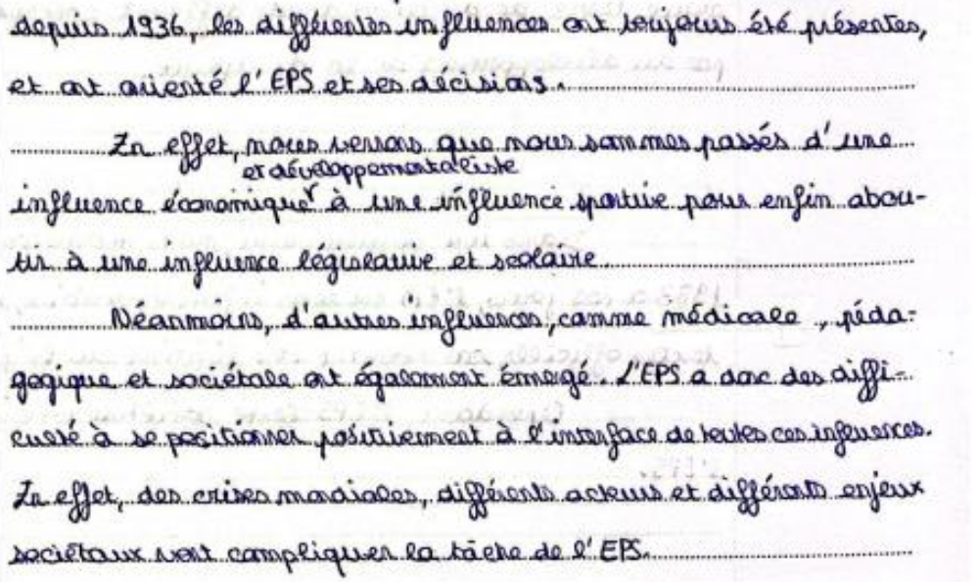
1 - Problématique
A vous de juger: Piste d’amélioration/Points forts
Notes:
+: En quoi avec DQM… mais « vision du corps de l’enfant » restrictif car neuroscience = esprit => Le type d’individu à former

Slide 34
2 - Problématique
A vous de juger: Piste d’amélioration/Points forts
Nous montrerons donc que l’EPS s’est toujours positionnée à l’interface de différentes influences contextuelles, de degré différent depuis 1936, au travers des textes officiels, des évaluations et des savoirs à enseigner, dans la mesure où cela détermine une position permanente de l’EPS tiraillée entre les diverses influences.
Néanmoins, ce positionnement de l’EPS à l’interface des influences relève d’une grande complexité compte tenu des divergences entre positionnement institutionnel et positionnement réel, dépendant des moyens mis à dispositions, de la diversité de pratiques réelles ou encore des concepteurs.
Dès lors, c’est à travers la formation des enseignants que l’EPS parviendra à se placer réellement à la croisée des multiples influences.
Notes:
+: En quoi avec DQM… mais « vision du corps de l’enfant » restrictif car neuroscience = esprit => Le type d’individu à former

Slide 35
3
Nous montrerons que l’EPS dans ses versants institutionnels (programmes et textes certificatifs) a toujours tentée de se positionner en équilibre à l’interface des influences externes ( société, monde sportif, …) et internes (l’école, concepteurs, élèves) qui domineront successivement sur la période étudiée.
Cependant, sur le versant des pratiques (contenus, supports, méthodes…), l’EPS s’est parfois positionnée majoritairement en faveur de certaines influences tout en minorant les autres sur certaines périodes. Ces décalages sont en lien avec la lente germination entre un texte et les pratiques, mais aussi les profils des enseignants.
Nous expliquerons ces processus et variations de positionnement de l’EPS au regard, notamment, d’une triple contrainte d’influences externes et internes, assurer sa représentativité culturelle, son utilité sociale et son orthodoxie scolaire.

Slide 36
2 – Plan (P1)
A vous de juger: Piste d’amélioration/Points forts
Dans une première partie allant de 1936, date à laquelle nous avons une prise de conscience des bénéfices que peuvent apporter l'EP sur les enfants de la société (Les bases psychologiques de l'EP, Loisel, 1935) à 1967 où les enseignants vont participer à la
rédaction des Instructions Officielles orientées vers un objectif "santé", nous montrerons que l'EPS s'est toujours positionnée à l'interface de différentes influences notamment politiques et sociales, par l'intermédiaire de ses législateurs mais aussi concepteurs.
Cependant, ce positionnement continu de l'EPS à l'interface de différentes influences va sans cesse être questionné au cours de cette période dans la mesure où des premiers décalages vont entrer en vigueur entre formation d'un citoyen attendu à telle époque par la société ainsi que par les politiques, et savoirs enseignés en pratiques.
Ainsi, il s'agira de montrer que c'est par la formation des enseignants que l'EPS parviendra réellement à se placer à la croisées des influences politiques et sociales.
Notes:
+: En quoi avec DQM… mais « vision du corps de l’enfant » restrictif car neuroscience = esprit => Le type d’individu à former

Slide 37
2 – Plan (P2)
A vous de juger: Piste d’amélioration/Points forts
Dans une seconde partie, allant de 1968, date marquant les grandes manifestations et la remise en cause des modèles d’institution traditionnel, à 1992 (charte des programmes sur les compétences soit une manière pour l’EPS de se positionner), nous montrerons que l’EPS s’est toujours positionnée à l’interface de différentes influences notamment économiques et sociales, par l’intermédiaire de ses législateurs, ses évaluations mais également ses concepteurs.
Toutefois, ce positionnement de l’EPS à l’interface des influences ne s’avère que formel dans la mesure où cette période relève d’une diversité de pratiques et de courants s’opposant.
Dès lors, la formation des enseignants apparaît comme le lieu opportun pour l’EPS de se positionner à l’interface des influences.
Notes:
+: En quoi avec DQM… mais « vision du corps de l’enfant » restrictif car neuroscience = esprit => Le type d’individu à former

Slide 38
2 – Plan (P3)
A vous de juger: Piste d’amélioration/Points forts
Dans une troisième partie allant de 1992 à aujourd’hui, période de bascule permanente vers un nouvel ordre mondial, nous montrerons que l’EPS s’est toujours largement positionnée à l’interface de nombreuses influences, essentiellement pédagogiques et sociales, dans la mesure où les législateurs et acteurs de terrain tentent progressivement de s’affirmer dans un contexte de logique libérale d’accélération (Rosa, 2018, « La résonance »), notamment au gré des textes officiels, évaluations, et savoirs à enseignés.
Néanmoins, si l’EPS se positionne en permanence à l’interface de ces influences, nous montrerons que la discipline est souvent contrainte de faire des choix, dans la mesure où il existe des problématiques éducatives structurelles dans une société de crises.
Dès lors, nous montrerons que les formations culturellement variées des enseignants permettent à l’EPS de s’affirmer au cœur des multiples influences sociétales et scolaires.
Notes:
+: En quoi avec DQM… mais « vision du corps de l’enfant » restrictif car neuroscience = esprit => Le type d’individu à former

Slide 39
A vous de juger: Piste d’amélioration/Points forts
4
Fort de ce raisonnement, nous montrerons que l'EPS, à travers ses textes officiels et ses pratiques de terrain s'est toujours positionnée à l'interface de différentes influences pour conserver sa légitimité sociale et sa représentativité culturelle. L'EPS en se positionnant à l'interface de différentes influences accumulent ses objectifs sous forme de strates successives afin de se conformer aux enjeux de chaque période, depuis 1936.
Néanmoins, nous verrons qu'à chaque période une influence dominante se démarquera des autres, tributaire d'un contexte social et politique donné.
Nous montrerons dans une première partie de 1936 à 1959 (IO 1959), que l'EPS s'est toujours positionnée à l'interface de différentes influences provoquant un éclectisme tant au niveau des pratiques que des textes officiels, notamment à travers la méthode naturelle d'Hébert et l'émergence du sport.
Néanmoins, l'influence dominante reste le naturalisme promût par Pierre Seurin et la LFEP ( Ligue Française d'Education Physique), lié à un contexte de régénérescence des corps.
Nous montrerons dans une deuxième partie de 1959 à 1996 (Programmes 1996), que l'EPS s'est toujours positionnée à l'interface de différentes influences telles que la psychocinétique de Le Boulch et l'Expression corporelle de Pujade-Renaud.
Néanmoins, l'influence dominante dans les pratiques de terrain reste le culturalisme qui se traduit par l'avènement de la sportivisation dans la société.
Nous montrerons dans une troisième partie de 1996 à aujourd'hui, que l'EPS s'est toujours positionné à l'interface de différentes influences, notamment par la publication des Programmes de 1996 qui est un consensus d'influences développementalistes, culturalistes et transversales.
Néanmoins, l'influence dominante dans les textes officiels reste la Citoyenneté, lié à un
contexte de violences scolaire, et d'individualisation. (nuance dans les pratiques → culturalisme)
Notes:
+: En quoi avec DQM… mais « vision du corps de l’enfant » restrictif car neuroscience = esprit => Le type d’individu à former

Slide 40
ETAPE 3
La Problématique
A VOUS !
Objectif: juger/évaluer une PBQ d’un autre étudiant
Critères d’évaluation | Indicateurs
Étapes présentes | N1: 0 ou 1 étape présente N2: 2 étapes présentes N3: 3 étapes présentes
Pertinence par rapport au sujet | N1: HS, termes du sujet absents N2: Reformulation du sujet, réponse caricaturale N3: Réponse personnelle, engagée, discutée
Syntaxe / fluidité | N1: Difficulté de compréhension, relectures nécessaires N2 : Phrases trop longues, tendance peu évidente N3 : Les idées s’enchainent de façon fluides et logiques
Méthodo
Fond
Forme

Slide 41
RESUME METHODO de l’introduction
Cadre méthodologique « Les étapes incontournables d’une introduction » | Objectifs « Pourquoi passer par ces étapes ? »
Accroche – Entrée dans le sujet : 1. Entrée par un des termes du sujet 2. Mise en tension (= son exploitation) 3. Questionnement | - Montrer au correcteur la compréhension du sujet dans sa complexité - Montrer au correcteur qu’il s’agit d’une question récurrente en EP - Mettre en évidence : La compréhension du sujet ou un enjeu d’actualité ou une première piste de réponse
Analyse du sujet – Définition : - Définition du terme 1 - Catégoriser le terme 1 - Créer tensions, discussions intra- ou inter-termes Questionner (autour de la tension) Retour au sujet ou « saupoudrage » d’un terme-secondaire Définition du terme 2 Etc… | - Montrer au correcteur ce que l’on entend sous chaque terme du sujet - Montrer au correcteur que l’on traite du sujet dans toute sa complexité (aucun terme n’est oublié dans l’analyse) - Montrer qu’un terme se décline en différentes catégories
Problématique : - Tendance - Enjeu - Limite | - Montrer la tendance retenue (le fil rouge) : adjectifs qualificatifs - Montrer la complexité du sujet, sans vouloir apporter de réponse unilatérale - Montrer une vision systémique, discutée de l’histoire de l’EP
Annonce de plan | - Montrer notre cheminement de pensée - Apporter des précisions à la problématique - Montrer, à travers les différentes annonces de parties, la prise en compte de la globalité et complexité du sujet

Slide 42
A VOUS !
Objectif: Améliorer une annonce de plan en lien avec la problématique
lien drive

Slide 43
Développement
Sujet:
L’incorporation de la notion de citoyenneté a-t-elle toujours été dominante dans la conception et l’organisation des pratiques physiques scolaires depuis 1936 ?
Vous pourrez illustrer vos réflexions sur des activités physiques et sportives variées.
Version 1: En prenant appui sur les IO de 1941, nous voyons que la santé va permettre d’aboutir à un élève qui va pouvoir défendre sa patrie. En effet, sous Vichy il faut « être fort pour mieux servir » (Devise des IO de 1941) pour être au service de sa nation. De ce fait, nous pouvons d’ores et déjà observer l’incorporation d’une citoyenneté patriotique et hygiénique dans la conception des pratiques physiques
Version 2: Cette volonté se prolonge dans les conceptions officielles à travers les IO de 1941 et leur devise « être fort pour mieux servir ». Cette devise illustre une vision hygiéniste et patriotique du citoyen à former qui domine les conceptions officielles. En effet « être fort » traduit une volonté d’incorporation hygiéniste, en agissant sur le corps des élèves. Cette volonté hygiéniste et associée à une forme de citoyenneté patriotique « pour mieux servir » la nation.

Slide 44
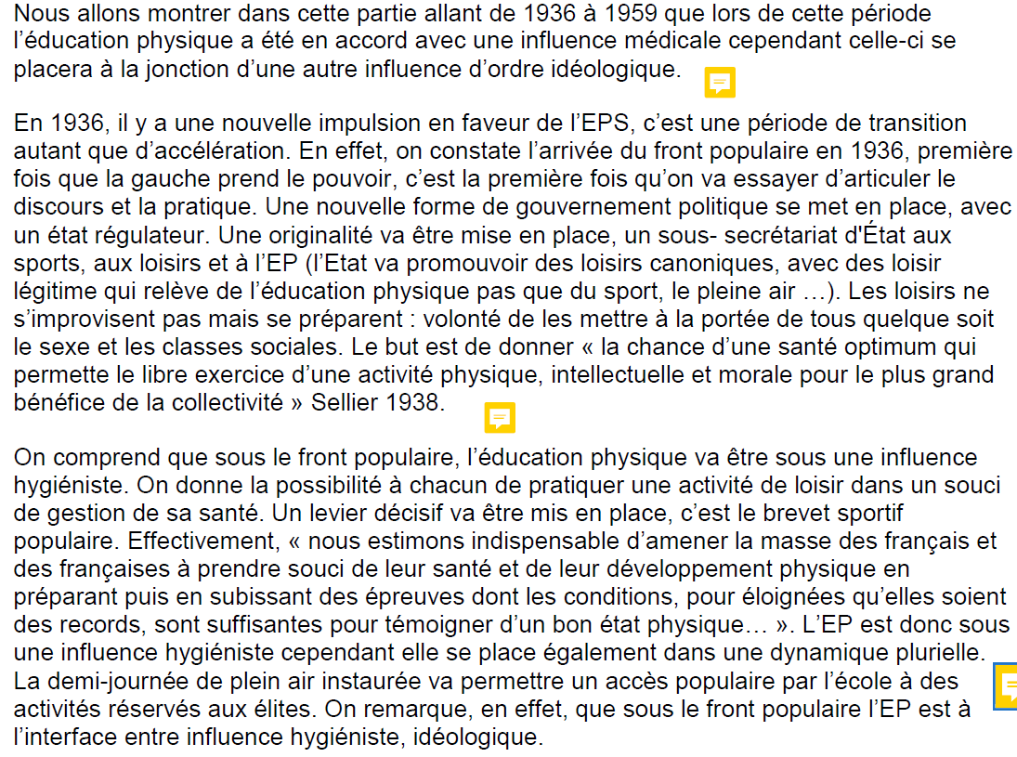
1 – P1
A vous de juger: Piste d’amélioration/Points forts
Remarque cadre rouge:
Le contexte doit répondre à la question posée et faire avancer votre réflexion.
Notes:
+: En quoi avec DQM… mais « vision du corps de l’enfant » restrictif car neuroscience = esprit => Le type d’individu à former

Slide 45
2 – P1
A vous de juger: Piste d’amélioration/Points forts
Dans une première partie, allant de 1936 à 1967, l'EPS s'est toujours positionnée à l'interface de différentes influences notamment politiques et sociales pour répondre à un contexte de guerre et d'après-guerre.
Toujours dans un contexte de guerre avec la seconde guerre mondiale (1939-1945), l'EPS va se positionner à l'interface d'influences politiques. En effet, on cherche à former des citoyens soldats, utiles pour la nation. Le slogan "être fort pour mieux servir" (IO, 1941) vient confirmer cette volonté. Ainsi, "les élèves en rang répéteront les gestes de l'enseignant, en rythme et coordonnée" (Zoro, 1986) pour répondre aux textes officiels et ainsi aller dans le sens des besoins politiques et sociétaux dans la mesure où le pays est ancré dans un contexte de guerre.
Notes:
+: En quoi avec DQM… mais « vision du corps de l’enfant » restrictif car neuroscience = esprit => Le type d’individu à former

Slide 46
2- P1
A vous de juger: Piste d’amélioration/Points forts
En effet, dans les années d'entre-deux guerres, certains enseignants vont parfois aller à l'encontre des textes officiels et proposer des contenus "sportifs" plus attrayants aux yeux des élèves. "On préparait en réserve une bonne vieille séance de gymnastique
construite au cas où l'inspecteur ferait une apparition inopinée dans le cours du jour ; le reste du temps on faisait pratiquer à des élèves qui ne demandaient pas mieux, des disciplines sportives" (Herr, 1989). Ainsi, cela nous montre que l'EPS, de par ses pratiques réelles, ne s'est pas toujours ou dans une moindre mesure positionnée à l'interface des différentes influences sociales et politiques.
Notes:
+: En quoi avec DQM… mais « vision du corps de l’enfant » restrictif car neuroscience = esprit => Le type d’individu à former

Slide 47
2- P1
A vous de juger: Piste d’amélioration/Points forts
De plus, certains auteurs vont se lever contre cette hégémonie sportive des années 1950. Pour ces auteurs (Pujade-Renaud, Seurin, Parlebas, Le Boulch), "les activités sportives sont parties intégrantes mais non suffisantes d'une éducation corporelle entendue dans un sens expressif" (Pujade-Renaud, 1979). Ainsi, pour ces auteurs l'hégémonie sportive ne sert pas l'éducation des élèves. Leur vision va être partagée à l'échelle nationale grâce notamment à la revue EPS apparue en 1950. Elle va à l'encontre de ce qui est demandé dans les textes officiels par les politiques et nous montre alors que le positionnement de l'EPS à l'interface des différentes influences peut parfois être en décalage notamment lorsque l'on s'intéresse à ce qui est réellement enseigné sur le terrain
Le positionnement n’est pas en décalage. Il penche vers des déterminants endogènes (interne) que sont les acteurs/concepteurs de l’EPS plus que vers les déterminants externes.
De ce fait, l’EPS par ces TO est à l’interface de différentes influences politiques , sociétales qui sont en décalage avec des influences conceptuelles et les pratiques réelles.
Notes:
+: En quoi avec DQM… mais « vision du corps de l’enfant » restrictif car neuroscience = esprit => Le type d’individu à former

Slide 48
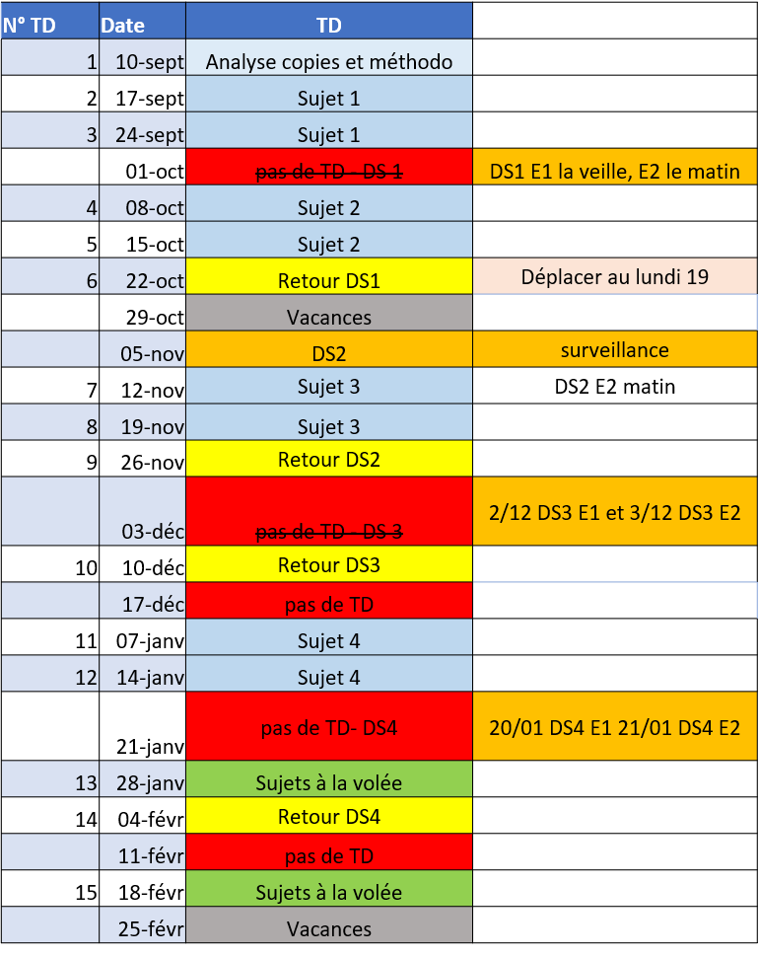
Pour la suite…
Sujet n°1 – TD3:
Rédiger une partie entière et une sous-partie de P2/P3
Se répartir le travail par groupe ( Analyse + P1 /Analyse + P2/ Analyse + P3) puis m’envoyer à: benjaminstephan7@gmail.com, et/ou écrire directement sur le drive.
TD4 : Intro + P1
TD5: P2/P3

Slide 49
Pour la suite…
Sujet n°2 – TD4 & 5:
TD4: Intro complète + 1 sous-partie P1
TD5: 1 sous-partie de chaque période
Pour correction d’anciens étudiants m’envoyer à: benjaminstephan7@gmail.com. Correction intro + 1 partie max, donc choisir la partie.
Les débats ont-ils toujours été pris en compte dans l'enseignement de l’EPS depuis la fin du 19e siècle?

